Slide 1


Slide 2
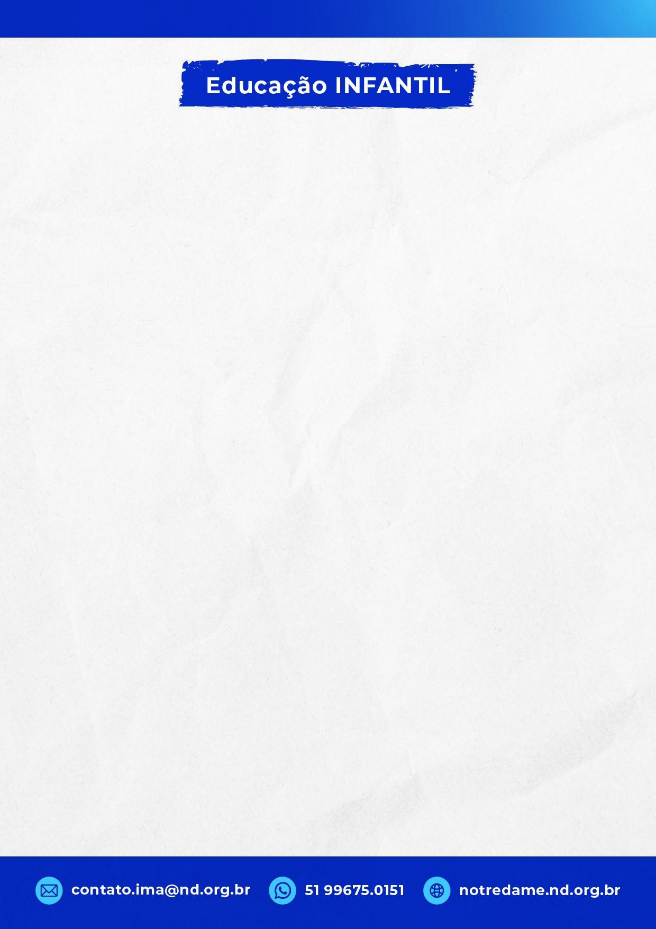
RELAÇÃO DO MATERIAL PARA O BERÇÁRIO II / 2026
LISTA DE MATERIAIS PEDAGÓGICOS PARA DEIXAR NA ESCOLA:
01 fotografia da família
01 pasta plástica tamanho A3
02 pacotes de folhas A3 brancas 180 g/m²
01 pacote de folhas coloridas A3
01 rolo pequeno de pintura
01 pincel nº 24 chato
01 cola glitter
01 caixa de cola colorida (6 cores)
02 potes de tinta guache de 500 ml
01 avental de tecido, para usar nas atividades de pintura
02 argilas
01 pacote de palitos de picolé na cor cru
01 metro de tecido algodão cru
02 folhas de EVA
03 rolos de papel crepom
01 peneirinha de plástico
01 funil de plástico
01 colher de pau pequena
01 pacote de prendedor de roupas grandes de madeira
01 brinquedo, de acordo com a faixa etária
01 livro de literatura infantil, de acordo com a faixa etária
MATERIAL PARA MANDAR DIARIAMENTE NA MOCHILA:
Lanche (conforme sugestão fornecida na reunião de pais), enviado em lancheira térmica.
01 mamadeira identificada com o nome do aluno.
01 garrafinha ou copo com tampa para água.
01 par de calçados para trocar, se necessário.
03 trocas de roupas.
Chupeta (bico), se usar.
01 babador de borracha ou silicone.

Slide 3
MATERIAL DE USO INDIVIDUAL PARA ALUNOS DO TURNO INVERSO E QUE
FICARÁ NA ESCOLA:
01 pacote de fraldas
01 pomada para assaduras
01 pacote de lenço umedecido
01 lata de leite em pó lacrada (caso a criança tome este leite)
01 cobertor ou mantinha e 01 travesseiro (ambos irão nas sextas-feiras para casa para higienização)
* O material deverá estar identificado com o nome do aluno e deverá ser
entregue para a professora no dia 11/02/26, na reunião de pais.

